Slide 1
Michéle Lamont
Josef Rákos

Slide 2
Biografie
Narozena roku 1957 (Toronto, Ontario; Kanada)
Alma mater: University of Ottawa, University of Paris
Aktuálně působící na Harvard University
Zaměření: African-American Studies, European studies

Slide 3
Princeton Institute for International and Regional studies (PIIRS)
American Council of Learned Societies (ACLS)
The Graduate Institute of International and Development Studies (IHEID)
Max Planck Institute for the Study of Religious and Ethnic Diversity)
NORDICORE

Slide 4
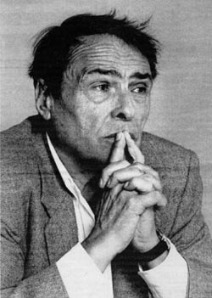
Prisms of Inequality: Moral Boundaries, Exclusion and Academic Evaluation
Pierre Bourdieu (1930-2002)

Slide 5
Oblast zájmu
Kulturní a komparativní sociologie se zaměřením na oblasti:
Kultura
Sociální nerovnosti, společenská změna
Rasismus
Společenská stigmata
Kvalitativní výzkumné metody

Slide 6
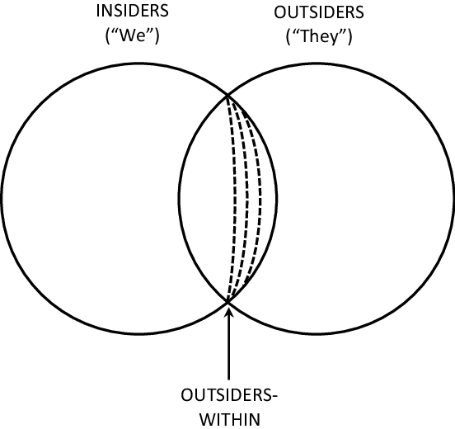
The Study of Boundaries Across the Social Sciences
Symbolické hranice
Společenské/sociální hranice
Social Actors
Nerovná distribuce a přístup ke zdrojům

Slide 7
Money, Morals and Manners
Kultura francouzské a americké vyšší střední třídy
160 interview s muži z vysokých manažerských pozic
Jak definují své postoje, hodnoty, odlišování se
Kulturní analýza
Komparativní přístup
Rozšíření porozumění sociálním stratifikacím a nerovnostem

Slide 8
Getting Respect
Stigma a Diskriminace ve Spojených státech, Brazílii a Izraeli
Rasismus proti marginalizovaným skupinám
Individuální zpovědi, zkušenosti se stigmaty a diskriminací
Více než 400 hloubkových interview
Výzkum v multietnických městech
New York
Rio de Janeiro
Tel Aviv
Afroameričané, Brazilci tmavé pleti, Arabští Palestinci žijící v Izraeli

Slide 9
How Professors Think
Jednání o stipendiích a výzkumných grantech
Odborná relevance a preference
Posuzování a analyzování kvality
Sociologie ocenění/ohodnocení a samotný proces
Převážně originalita
Role akademiků v univerzitním systému
“audit culture“
Sociální vědy – rozdílná unikátní kritéria?

Slide 10
How to heal a divided world

Slide 11
Zdroje
https://sociology.fas.harvard.edu/people/michele-lamont
https://scholar.harvard.edu/lamont/home
https://scholar.harvard.edu/lamont/pages/books
https://press.princeton.edu/books/paperback/9780691183404/getting-respect

